Slide 1
Android-USB
지도교수 : 이민석 교수님
0592073 | 이상현(조장)
0592051 | 김종욱
0792047 | 강인구(발표자)
0792078 | 이윤재
When life gives you lemons,
Make lemonade
Notes:
안녕하세요. Lemonade 조 발표 시작 하겠습니다. 저는 발표자 ‘강인구’구요, 저희 조의 프로젝트 명은 Android-USB입니다. 안드로이드의 어플리케이션들을 USB로 만들어 PC에서 사용한다는 뜻입니다.

Slide 2
목차
프로젝트 배경
관련기술 소개
USB/IP
프로젝트 소개
Android-USB
Android-USB 구조
왜 USB/IP인가?
활용 서비스
카카오톡 PC Linker 서비스
터치 마우스 서비스
Notes:
발표는 먼저 프로젝트 배경과 관련기술 USB/IP를 소개하겠습니다. 그리고 저희 프로젝트의 개요와 구조, USB/IP를 사용하는 이유에 대해 말씀 드리고, 저희가 시연할 활용 서비스를 말씀 드리겠습니다.

Slide 3
프로젝트 배경
출처 : 각통신사,
방송통신위원회
출처 : 행정안전부
Notes:
스마트폰은 이제 필수품이 됐습니다. 하지만 스마트폰으로는 이렇게 많은 것을 할 수 있는데도, PC와 연결하여 사용할 수 있는 기능은 많지 않습니다. 자료 옮길 때 USB메모리 대용으로나 쓰는 정도입니다.

Slide 4
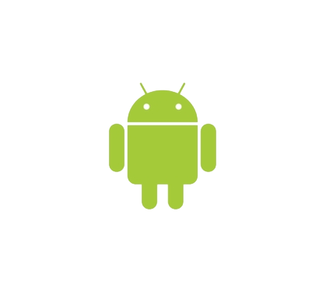
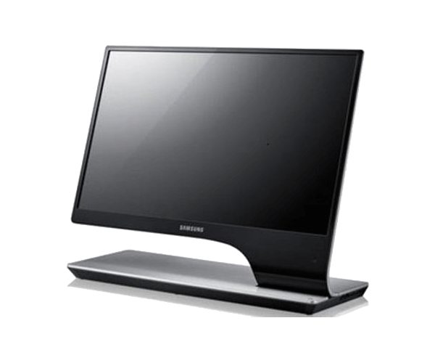
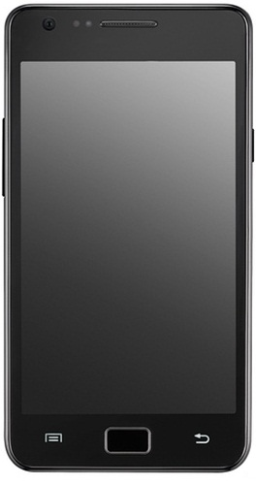


프로젝트 배경
- PC + 스마트폰 = ?
Notes:
PC를 사용할 수 있는 환경에서는 큰 화면과 편리한 키보드가 있는데도, 카카오톡을 쓰려고 스마트폰 들고 터치해야 합니다. 이런 경우 PC에서 쉽게 어플리케이션을 사용해보자는 생각에서 프로젝트를 계획했습니다.

Slide 5
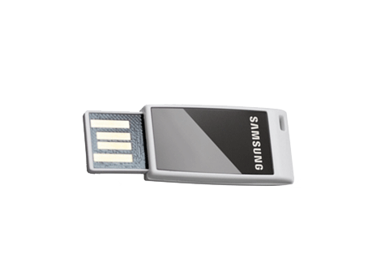
관련기술 소개
USB/IP
Client
IP Network
Server
Notes:
PC와 스마트폰의 연결방법으로 USB/IP기술을 채택했습니다. USB/IP는 두 PC간 USB장치를 공유하는 시스템으로, 서버 쪽 PC에 연결된 USB장치를 IP네트워크를 통해 클라이언트 PC에 연결시킬 수 있습니다.

Slide 6
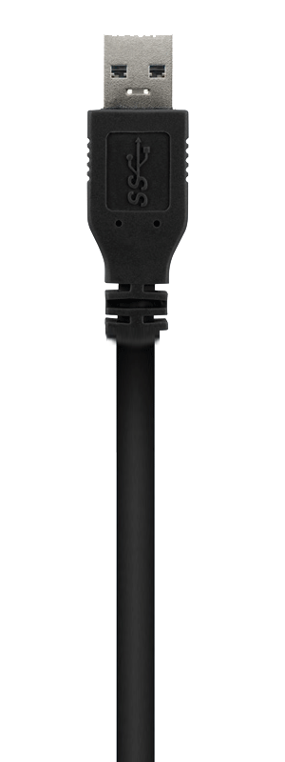
프로젝트 소개
Android-USB
Client
USB/IP
Server
VHCI Driver
Notes:
그래서 이 USB/IP의 서버 부분을 안드로이드에 포팅하고, 어플리케이션을 USB장치처럼 보이도록 해 주는 VHCI드라이버를 만듭니다. 어플리케이션이 VHCI와 USB/IP를 거쳐서 PC에서 사용할 수 있게 됩니다.

Slide 7

프로젝트 소개
Android-USB 구조
PC (Windows)
PC (Windows)
Phone (Android)
Windows App
(Using USB Camera)
Windows App
(Using USB Camera)
VHCI Driver
USB Camera
USB / IP
Notes:
카메라 어플리케이션을 예로 들겠습니다. 좌측 구조가 윈도우 앱에 USB카메라를 꽂은 모습이라면, 우측의 카메라 어플리케이션은 VHCI드라이버와 USB/IP를 거쳐서 결국 윈도우에서 USB 카메라로 사용할 수 있게 됩니다.

Slide 8
프로젝트 소개
왜 USB/IP인가?
안드로이드 서비스들을 USB장치로 사용이 가능.
윈도우 프로그램을 수정 없이 사용이 가능.
일반USB
USB/IP
TCP/IP
Windows App
(Using USB Camera)
Windows App
(Using USB Camera)
Windows App
(Using USB Camera)
USB Camera
USB/IP
TCP/IP
Notes:
그렇다면 왜 USB/IP를 쓰는가? USB/IP는 앞의 USB카메라의 경우처럼 기존에 그 장치를 사용하던 윈도우 프로그램들을 수정 없이 그대로 사용할 수 있습니다. TCP/IP가 기존 프로그램들을 수정해야 하는 것에 비해 큰 장점입니다.

Slide 9




활용 서비스
Client
Server
USB/IP
Notes:
Android-USB 프로젝트를 활용 하면, PC에서 카카오톡, 문자메시지, 카메라를 사용하는 서비스를 만들 수 있고, 터치 인터페이스를 이용해 PC에서 터치패드나 마우스로 쓸 수도 있습니다.

Slide 10
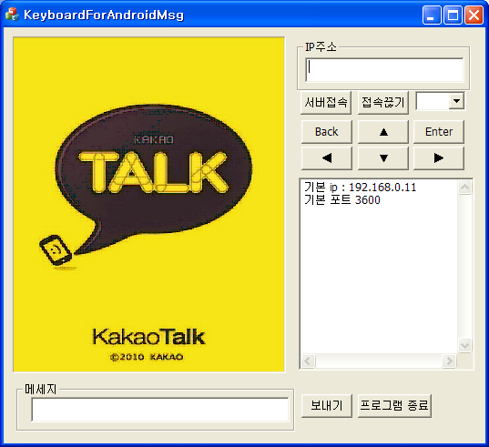
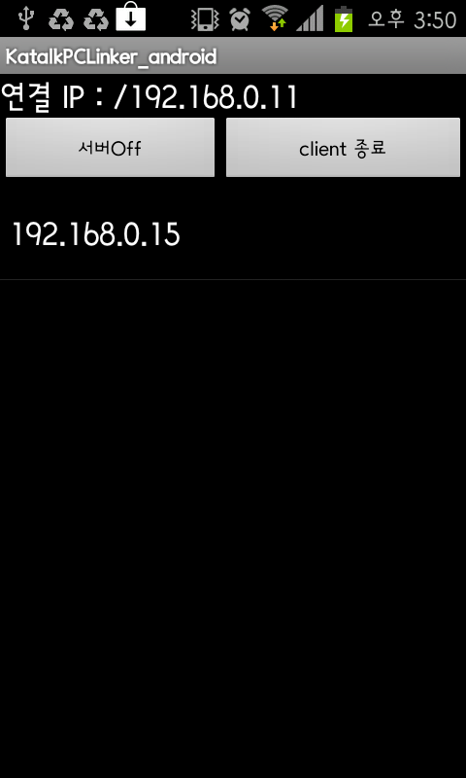
활용 서비스
카카오톡 PC Linker 서비스
Notes:
이 중 PC에서 카카오톡을 쓰도록 연결하는 서비스를 구현 했습니다. 좌측이 윈도우 클라이언트, 우측이 안드로이드 서버입니다. 우선 TCP/IP로 구현된 상태고, Android-USB 구현이 완료된 후에 화면을 USB카메라로 보이게 해서 연결할 예정입니다.

Slide 11
활용 서비스
카카오톡 PC Linker 서비스
카카오톡 PC Linker_windows
카카오톡 PC Linker_android
카카오톡
Send
Recv
IME
기본
IME
Text Input
Text Data
Drivers
Play
Touch
Blue
tooth
Recv
Send
Capture Data
Capture
Notes:
카카오톡 PC Linker 서비스의 구조입니다. PC에서 텍스트를 입력하면 안드로이드에서 받아서 따로 구현한 소프트웨어 키보드 IME로 넘겨 입력합니다. 스마트폰 화면은 캡쳐 해서 PC로 전송합니다.

Slide 12
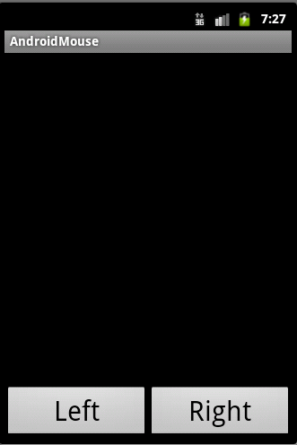
활용 서비스
터치 마우스 서비스
Notes:
이 외에 추가로 안드로이드 화면을 PC에서 터치마우스로 사용하도록 하는 서비스를 구현중입니다.

